Slide 1
Modelovanie kontextuálnej plasticity v reálnom a virtuálnom prostredí
STANISLAVA Linková
Vedúci práce: doc. Ing. Norbert Kopčo, PhD.
Konzultant: Ing. Peter Lokša

Slide 2
Sumarizácia prezentácie
Motivácia
Základné pojmy
Krátke predstavenie experimentov
Dokončené analýzy
Ďalšie kroky

Slide 3
MOTIVÁCIA
Pokračovanie vo výskume
Rozšíriť si prehľad o problematike
Zdroj: http://www.mycimply.com/

Slide 4
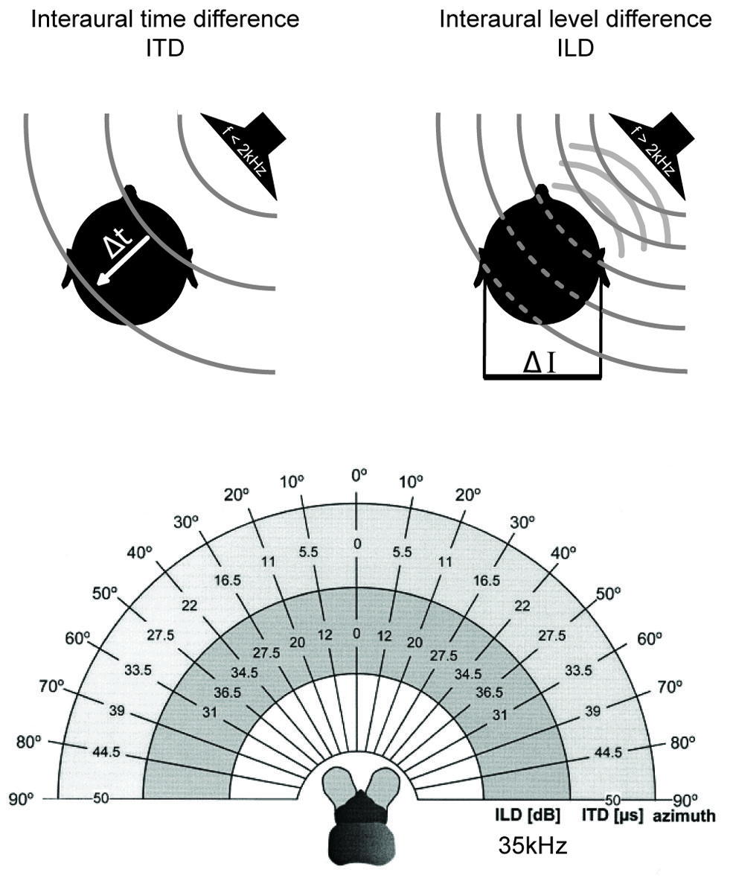
Základné pojmy
Priestorový sluch
- Rozdiel v intenzite
- Rozdiel v čase
Kontextuálna plasticita
- Forma adaptácie neurónov v priestorovom sluchovom vnímaní vyvolaná pôsobením predchádzajúcich stimulov
Zdroj: https://www.frontiersin.org/articles/10.3389/fncir.2014.00116/full

Slide 5
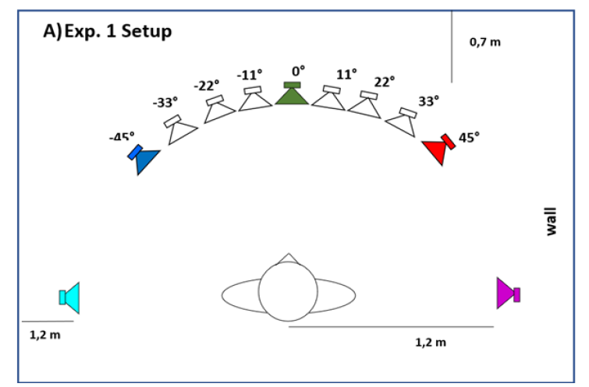
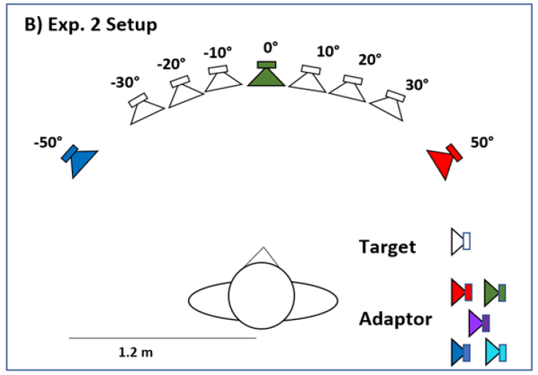
EXPerimenty – reálne a virtuálne prostredie

Slide 7
ANOVa – analysis of variance
FAKTOR :
Prostredie
Pozícia adaptora
Pozícia targetu
ZÁVISLÁ PREMENNÁ:
Odchýlka v lokalizácii targetu

Slide 8
Použitie iných mier
Variancia
Korelačný koeficient
Entropia
d´ - citlivosť

Slide 9
Zdroje:
Howell, D.C. (2010). Statistical Methods for Psychology (7th ed.) Cengage Learning, Wadsworth.
Seltman, H.J. (2018). Experimental Design an Analysis
Macmillan N.A., (2005). Detection Theory (2nd ed.) Lawrence Erlbaum Associates
https://www.spss-tutorials.com/spss-repeated-measures-anova-example-2/

Slide 10
Ďakujem za pozornosť

